Slide 1
NERVIOS DEL TRONCO

Slide 2
El tronco está inervado
Nervios vagos
Nervios frénicos
Nervios espinales torácicos
Nervios lumbares,
Nervios sacros y coccígeo
Nervios del tronco simpático.
NERVIOS ESPINALES TORÁCICOS, LUMBARES, SACROS Y COCCÍGEO
Ramos dorsales destinados a la parte posterior de tronco
Ramos ventrales destinados a la parte anterior y músculos de la región

Slide 3
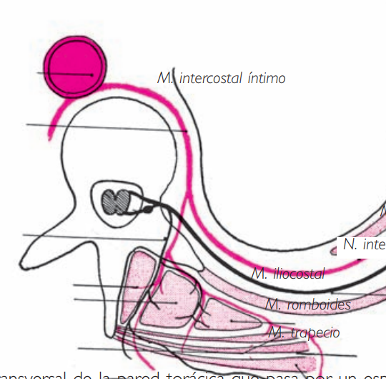
Los ramos posteriores de los ocho primeros nervios torácicos se dividen en dos ramos: uno lateral y otro medial.
El ramo lateral es muscular
El ramo medial es musculocutáneo
Este ramo proporciona a su paso algunos filetes para los músculos junto a los que discurre o a los que atraviesa y termina distribuyéndose en la piel del segmento respectivo

Slide 4
Los ramos posteriores de los cuatro últimos nervios torácicos y los de los tres primeros
nervios lumbares se dividen también en ramos lateral y medial.
Ramo lateral fundamentalmente muscular
Ramo medial musculo cutáneo su emergencia a nivel cutáneo es inferior a su segmento de origen por lo menos entre dos a tres vertebras
NOTA: ENTRE LOS DOS ULTIMOS TORACICOS POSTERIORES Y LUMBARES POSTERIORES SE ORIGINAN UNOS NERVIOS MUSCULOCUTANEOS QUE INCLUSO LLEGAN A INERVAR LA REGION DE LA CRESTA ILIACA Y GLUTEA IPSILATERAL SUPERIOR.

Slide 5
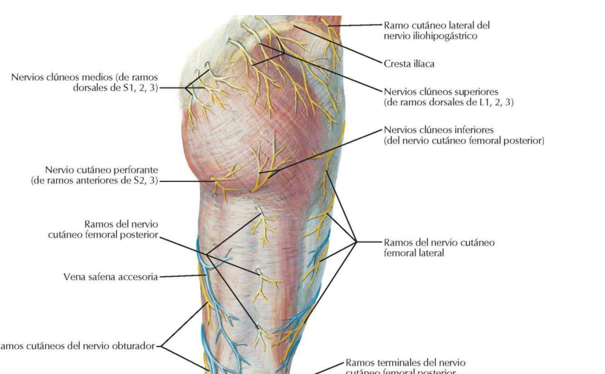

Slide 6
*Los ramos posteriores de los dos últimos nervios lumbares:
Ramo lateral al músculo erector de la columna.
Ramo medial musculocutáneo piel región dorsomedial.
* Los ramos posteriores de los nervios sacros se anastomosan entre sí a su salida de los
agujeros sacros posteriores.
Forman arcos cuyos ramos inervan la región del sacro y la parte posterior de músculos y tegumentos de la región glútea.
5. El ramo posterior del nervio coccígeo se anastomosa al ramo posterior del quinto nervio sacro (posterior) y se distribuye por la región del coxis.

Slide 7
Ramos anteriores de los nervios torácicos o nervios intercostales:
Generalidades
Formado por un ramo posterior y un ramo anterior o nervio intercostal propiamente tal.
Cada nervio intercostal penetra enseguida en el espacio intercostal.
Inicialmente cubierto por la fascia endotorácica luego se anterioriza y pasa al borde inferior de la costilla suprayacente ubicándose inferior la arteria intercostal posterior (del espacio intercostal respectivo) luego transita entre músculos intercostal externo e intercostal íntimo para pasar entre intimo e interno.
El nervio intercostal termina en el extremo anterior del espacio intercostal por
medio de un ramo cutáneo anterior.
Cada nervio intercostal proporciona ramos musculares y ramos cutáneos.
RAMOS MUSCULARES. Inervan los músculos subcostal, elevador de la costilla e intercostales de cada nivel.
RAMOS CUTÁNEOS. ramo cutáneo lateral y ramo cutáneo anterior( N terminal del intercostal)

Slide 8
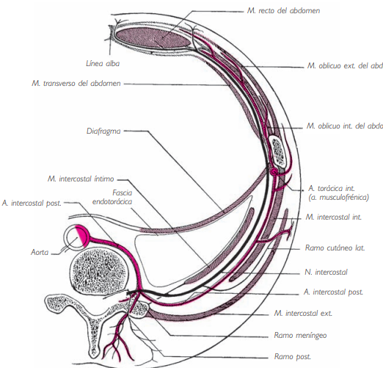
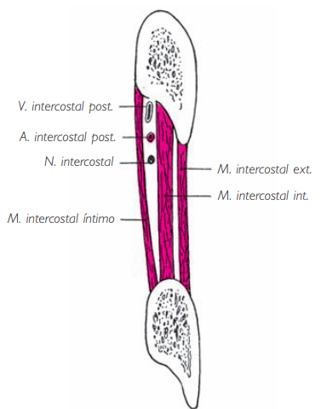

Slide 9
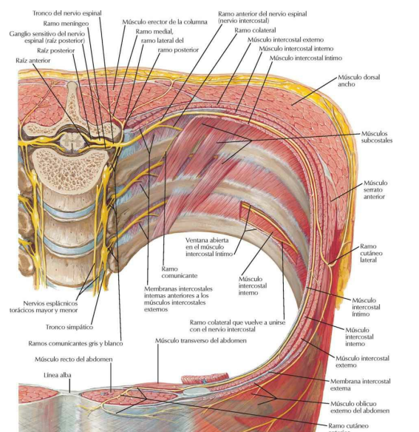

Slide 10
Características particulares de cada nervio intercostal.
El primer nervio intercostal participa casi totalmente en la constitución del plexo braquial una rama remanente es la que forma el primer nervio intercostal que transcurre bajo la primera costilla en el primer espacio intercostal sin ramo cutáneo lateral.
Los cuatro primeros nervios intercostales proporcionan cada uno un ramo al músculo serrato posterior superior.
Los nervios intercostales tercero, cuarto, quinto y sexto terminan en el músculo transverso del tórax.
Los nervios intercostales séptimo, octavo, noveno, décimo, undécimo y duodécimo ramos colaterales que prestan inervación al diafragma piel y músculos de la pared abdominal.
Duodécimo nervio intercostal o NERVIO SUBCOSTAL Visto en plexo lumbar.

Slide 11
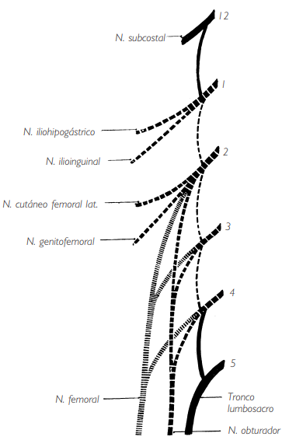
Ramos anteriores de los nervios lumbares: plexo lumbar
Los ramos anteriores de los cuatro primeros nervios lumbares forman el plexo lumbar.

Slide 12
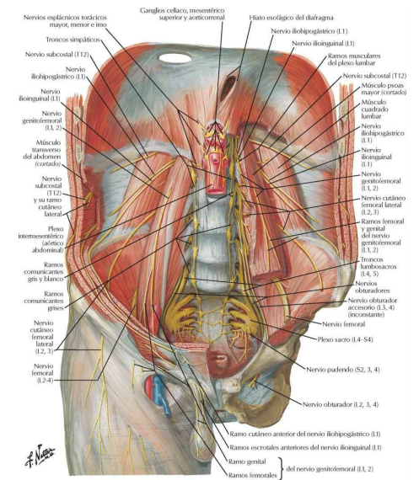

Slide 13
INERVACION CONTENIDO DEL TORAX
SISTEMA AUTONOMICO
INTRODUCCION:
Sistema aportado a través de la cadena laterovertebral simpática SNAS
Sistema aportado por el Nervio Vago (x par craneal) y neuronas preganglionares ubicadas en el segmento medular
sacro distal. SNAP
SISTEMA AUTONOMO SIMPATICO TORACICO ANATOMICO
Conformado por +- 11 a 12 ganglios, considerar las variaciones que puede sufrir el ganglio cérvico-torácico
o ganglio estrellado.
La ubicación de estos ganglios dependerá del recorrido del mismo cordon.
Los superiores se relacionan lateral a las articulaciones costo vertebrales +- las tres primeras
Los ganglios medios se ubican por anterior a las articulaciones costo vertebrales 4ta y 5ta
Desde la sexta articulación hasta el nivel T12 se medializan a la costo vertebral.
ESTE SISTEMA PRESENTA RAMOS COMUNICANTES GRISES Y BLANCOS, MAS RAMOS PERIFERICOS
INDEPENDIENTES COMO SON LOS DIFERENTES NERVIOS ESPLACNICOS U/O RAMOS AGRUPADOS EN PLEXOS

Slide 14
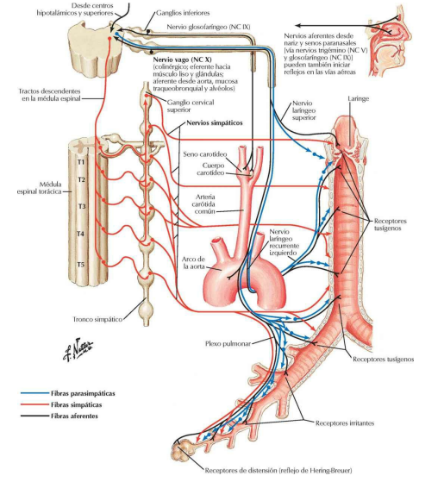
Plexo Pulmonar: Formado por
Ramos superiores del cordon
simpatico y ramos pulmonares del Nervio vago.
Se diferencian dos plexos uno anterior a la raíz pulmonar y otro posterior a la misma.

Slide 15
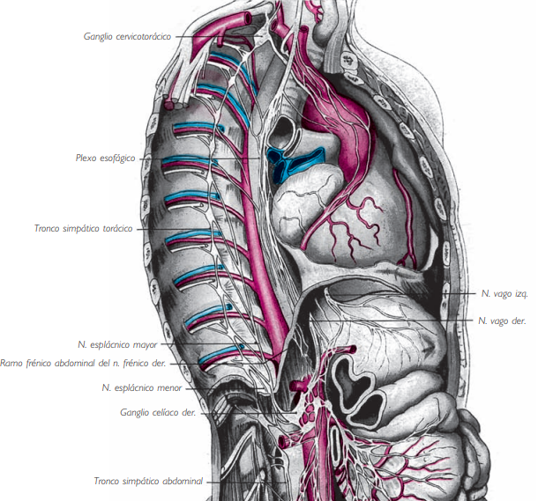
Ramos inferiores +- dependen de los últimos 6 o 7
ganglios torácicos y la principal estructura de estos
ramos es lo que conocemos como nervios esplácnicos
mayor y menor.
Estos nervios esplácnicos pasan por tanto de la región
Torácica que es su origen a la región abdominal

Slide 16
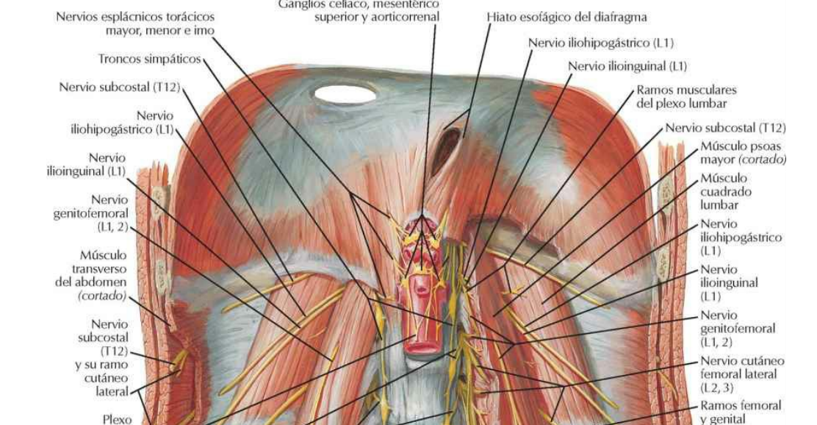
Tránsito de los nervios esplácnicos

Slide 17
PLEXO CARDIACO:
Formado por las comunicaciones que unen entre sí los ramos cardíacos del nervio vago y del tronco simpático.
Los ramos simpáticos que forman este plexo no se originan de los ganglios torácicos superiores sino que de los cervicales formando los nervios cardíacos cervicales superior, medio e inferior o cervicotorácico.
Como estos plexos el aporte es simpatico y parasimpatico este ultimo esta formado por los ramos cardiacos superior medio e inferior del nervio vago.
Este plexo se puede dividir en dos anterior o plexo cardíaco superficial
y posterior o plexo cardíaco profundo.
Plexo cardíaco anterior o plexo cardíaco superficial:
Formado por ramos cardíacos cervicales superiores del nervio vago y por el nervio cardiaco superior del simpático izquierdo lo ubicamos anterior al arco de la aorta.
El plexo cardíaco posterior o plexo cardíaco profundo:
Formado por los ramos cardíacos cervicales inferiores y los ramos cardíacos torácicos de los nervios vagos y por todos los nervios cardíacos cervicales del tronco simpático, excepto el nervio cardíaco cervical superior izquierdo.
Lo ubicamos anterior a la tráquea y posterior al arco de la aorta.
Inervación:
Paredes de la aorta y tronco pulmonar(arteriales)
Ambos atrios
Intricada malla plexual para las arterias coronarias

Slide 18
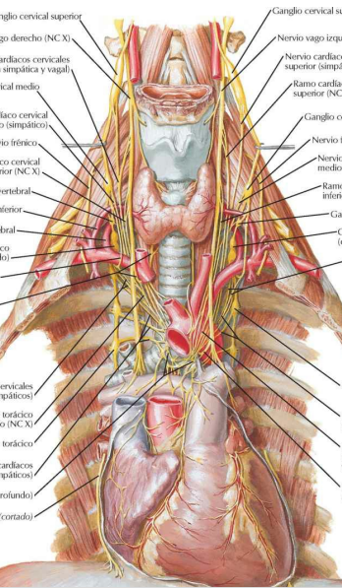
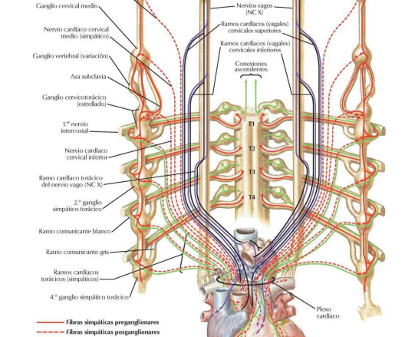

Slide 19
Tronco simpático lumbar
Es continuidad del torácico.
Transita entre el pilar del diafragma y el ligamento arqueado medial, se prolonga hasta el promontorio, continuándose inferiormente con el plexo simpático pélvico.
Son aproximadamente 4 ganglios conectados por un cordón intermedio.
Anterior a los cuerpos vertebrales
A la derecha cubierto por la vena mesentérica inferior y a la izquierda por la aorta.
RAMOS COMUNICANTES: GRIS Y BLANCO
RAMOS PERIFERICOS: Ramos vertebrales, Ramos directos al musculo psoas, Ramos a la aorta abdominal y Ramos Inter mesentéricos plexuales.

Slide 20
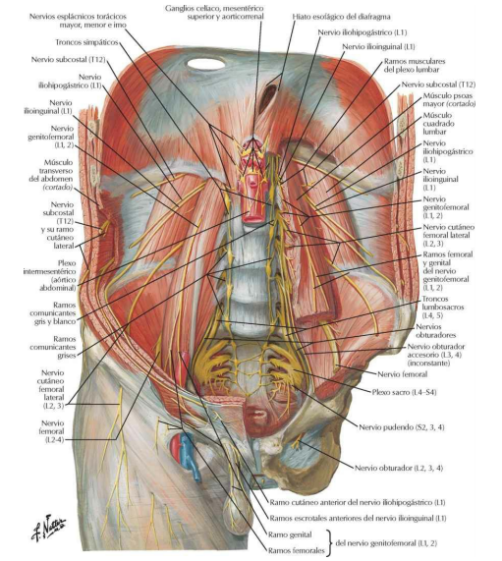

Slide 21
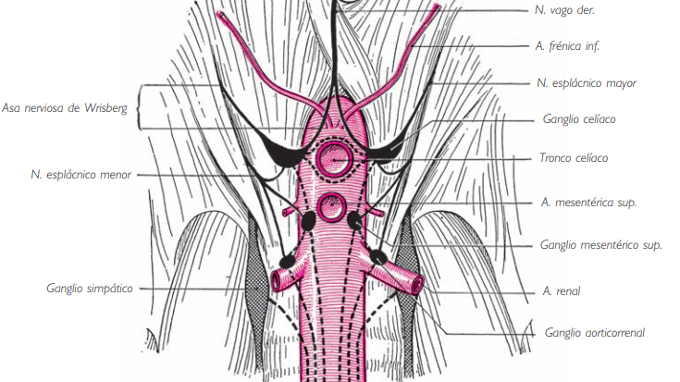
Plexo celíaco
Se ubica en torno a los orígenes
del tronco celíaco, arteria
mesentérica superior;
Anterior a la aorta,superior
A la arteria renal e inferior
A la glándula suprarrenal
.
Ramas aferentes
N X (derecho)
N EM
N Em

Slide 22
Ramos eferentes o periféricos.
Del plexo celíaco nacen plexos secundarios que
se distribuyen por todos los órganos del abdomen siguiendo el trayecto de las ramas
de la aorta abdominal.
1. Los plexos frénicos
2. Los plexos suprarrenales.
3. El plexo celíaco, se desprenden (gástrico, esplénico y hepático este último recibe de vago izquierdo)
4. El plexo mesentérico superior acompaña a la arteria mesentérica superior y sus
ramas.
5. Plexos renales
6. Los plexos testiculares u ováricos son satélites de las arterias homónimas y se originan en la parte inferior del plexo celíaco.
7. Plexo intermesentérico.
Plexo mesentérico inferior:
Está formado por ganglios, ramos aferentes constituidos por los nervios
del plexo intermesentérico y ramos eferentes, de los cuales unos acompañan a la
arteria mesentérica inferior y otros descienden para formar el plexo hipogástrico inferior.

Slide 23
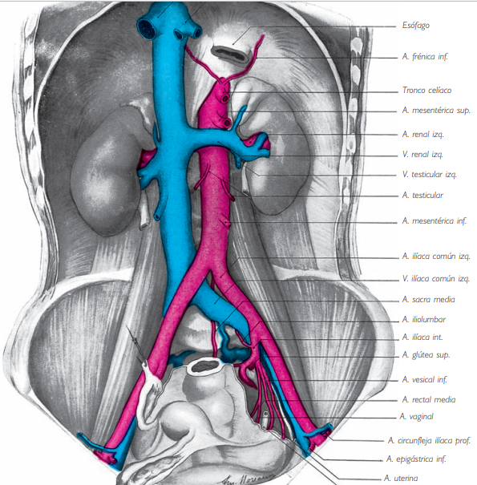
SISTEMA DE LA VENA CAVA INFERIOR
*Cava inferior tronco colector de toda la sangre venosa
infradiafragmática.
*Formada por la unión de las dos venas ilíacas comunes; que
a su vez resulta de la unión de las venas ilíaca externa e
ilíaca interna.
*Transita anteriormente y a la derecha de la columna
lumbar, un poco inferior a la bifurcación de la aorta y a la
altura de la porción superior de la quinta vértebra lumbar.
*Inclinada a la derecha hasta la primera lumbar ingresa al
surco de la vena cava entre lóbulo caudado y hepático
derecho.
*Son afluentes dos venas la hepática derecha e izquierda que
a su vez recibe la sangre de los lobos hepático izquierdo
cuadrado y caudado.

Slide 24
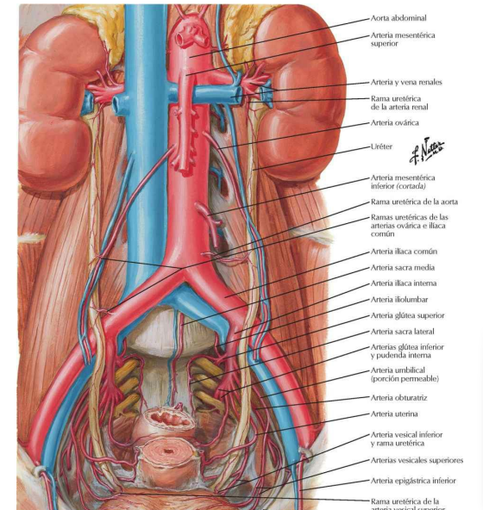
RAMAS COLATERALES:
*venas lumbares.
*venas renales
vena suprarrenal derecha
¿Vena testicular u ovárica derecha?
Venas hepáticas
Venas Frénicas inferiores

Slide 25
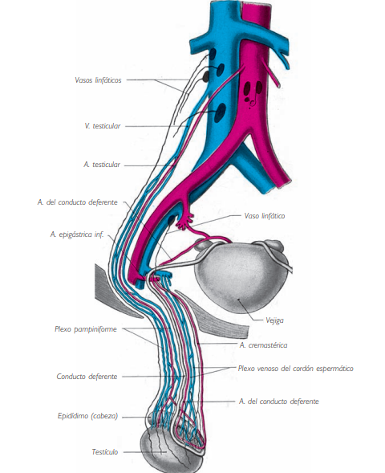
VENAS TESTICULARES.
Proceden del testículo y del epidídimo; las venas del testículo.
Se forma el plexo pampiniforme o plexo venoso anterior en el cordón espermático al cual drenan venas de la cabeza y cuerpo del epidídimo, terminan drenando por un colector único en la mesentérica inferior la derecha o renal izquierda la izquierda.
Venas de la cola del epidido forman un plexo venoso posterior al anterior y posterior al conducto deferente y arteria testicular, estas drenan a la vena epigástrica inferior.
VENAS OVÁRICAS.
Forma un plexo venoso de ramas ováricas, tubáricas,
del ligamento redondo y porción superior del plexo venoso uterino que terminan en un PLEXO VENOSO PAMPINIFORME drenando como un colector único a la
derecha en la vena cava inferior y a la izquierda en la vena renal.

Slide 26
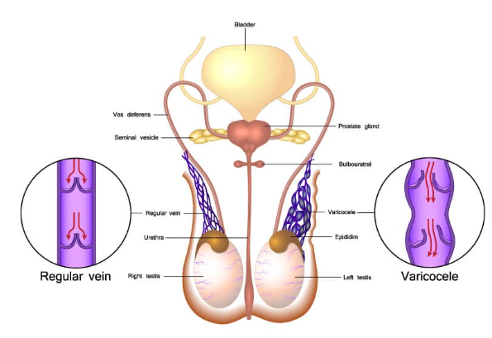

Slide 27
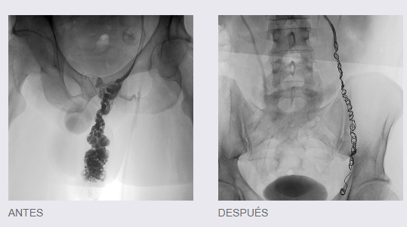

Slide 28
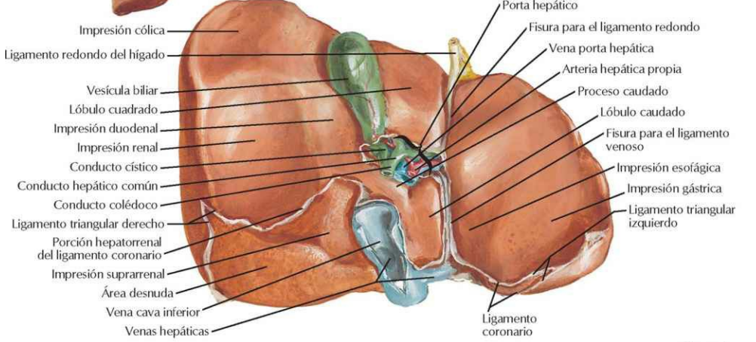
VENAS HEPATICAS

Slide 29
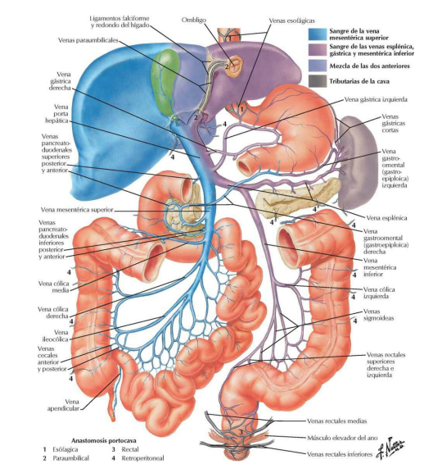
SISTEMA DE LA VENA PORTA HEPÁTICA
Este sistema está formado por: la vena mesentérica superior, la vena esplénica y la vena mesentérica inferior.
Estas venas del sistema no tienen válvulas
ANASTOMOSIS VENOSAS PORTOCAVAS.
El porta hepático drena al hígado.
El sistema cava drena al corazon
Nota: hay vénulas que permiten que ambos sistemas se comuniquen son las anastomosis porto- cavas. Estas anastomosis son importantes cuando el sistema porta
hepático no permite el paso de sangre del intestino al hígado o a través de éste (ej cirrosis hepatica, trombosis venosa mesentérica)por tanto la sangra deriva hacia el sistema de las venas cavas.
Se distinguen tres variedades de anastomosis portocavas: a) anastomosis digestivas, esofágicas y rectales; b) anastomosis parietoperitoneales, y c) anastomosis parietales o periumbilicales.
EJ: nlas venas inferiores del esófago y las
venas frénicas inferiores y superiores, tributan a la vena cava inferior, acigos y hemiácigos pero tb tributan a la gástrica izquierda del porta.

